Slide 1
서버리스 한국 사용자모임
2020년 9월 밋업
잠시 후 시작합니다

Slide 2
서버리스 한국 사용자모임
2020년 9월 밋업

Slide 3


유 저스틴
클라우드 아드보캇
마이크로소프트
현지환
프로그램 매니저
메가존클라우드

Slide 4
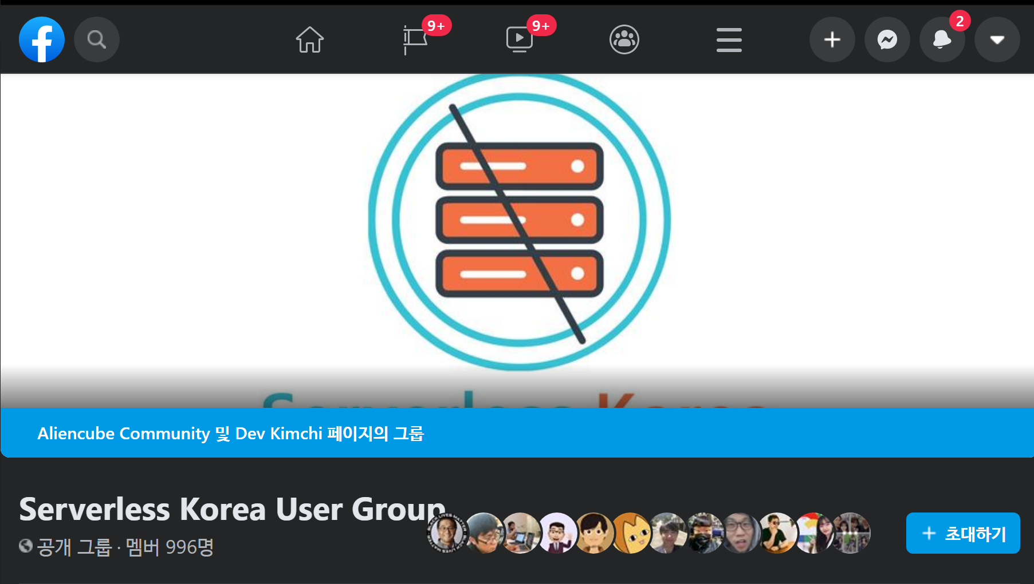

Slide 5
AWS 서버리스 소식
AWS Lambda, Amazon Linux2의 Go lang 지원 https://aws.amazon.com/ko/about-aws/whats-new/2020/08/aws-lambda-supports-go-amazon-linux-2/
신규 AWS 솔루션 컨설팅 오퍼 - Serverless IoT Platform Accelerator
https://aws.amazon.com/ko/about-aws/whats-new/2020/08/new-aws-solutions-consulting-offer-serverless-iot-platform-accelerator/
AWS Step Functions, 이제 문자열 조작, 새로운 비교 연산자 및 개선된 출력 처리에 대한 지원을 추가
https://aws.amazon.com/ko/about-aws/whats-new/2020/08/aws-step-functions-support-string-manipulation-comparison-operators-improved-output-processing/
AWS Step Functions, 페이로드 크기 256KB로 증가
https://aws.amazon.com/about-aws/whats-new/2020/09/aws-step-functions-increases-payload-size-to-256kb/

Slide 6
GCP 서버리스 소식
Google Cloud API Gateway is now available in public beta
https://cloud.google.com/blog/products/serverless/google-cloud-api-gateway-is-now-available-in-public-beta
Streamlining Cloud Run development with Cloud Code
https://cloud.google.com/blog/products/application-development/cloud-run-is-integrated-with-cloud-code
6 spectacular serverless sessions at Next OnAir this week
https://cloud.google.com/blog/products/serverless/cant-miss-serverless-sessions-at-next20-onair

Slide 7
애저 서버리스 소식
애저 Blob 저장소 버전 관리 GA
https://aka.ms/skug/azblob-versioning
애저 Cosmos DB .NET SDK v1 업데이트 기한 연장
https://aka.ms/skug/cosmosdb-sdk
애저 Durable 펑션 버전 업데이트 v2.3
https://aka.ms/skug/azdurablefunction
애저 비용 관리 서비스에서 AWS 비용 관리 통합 대시보드 사용 기능 GA
https://aka.ms/skug/azcostmgmt-for-aws
애저 Form Recognizer: OCR 기능
https://aka.ms/skug/form-recognizer

Slide 8

경품 협찬

Slide 9
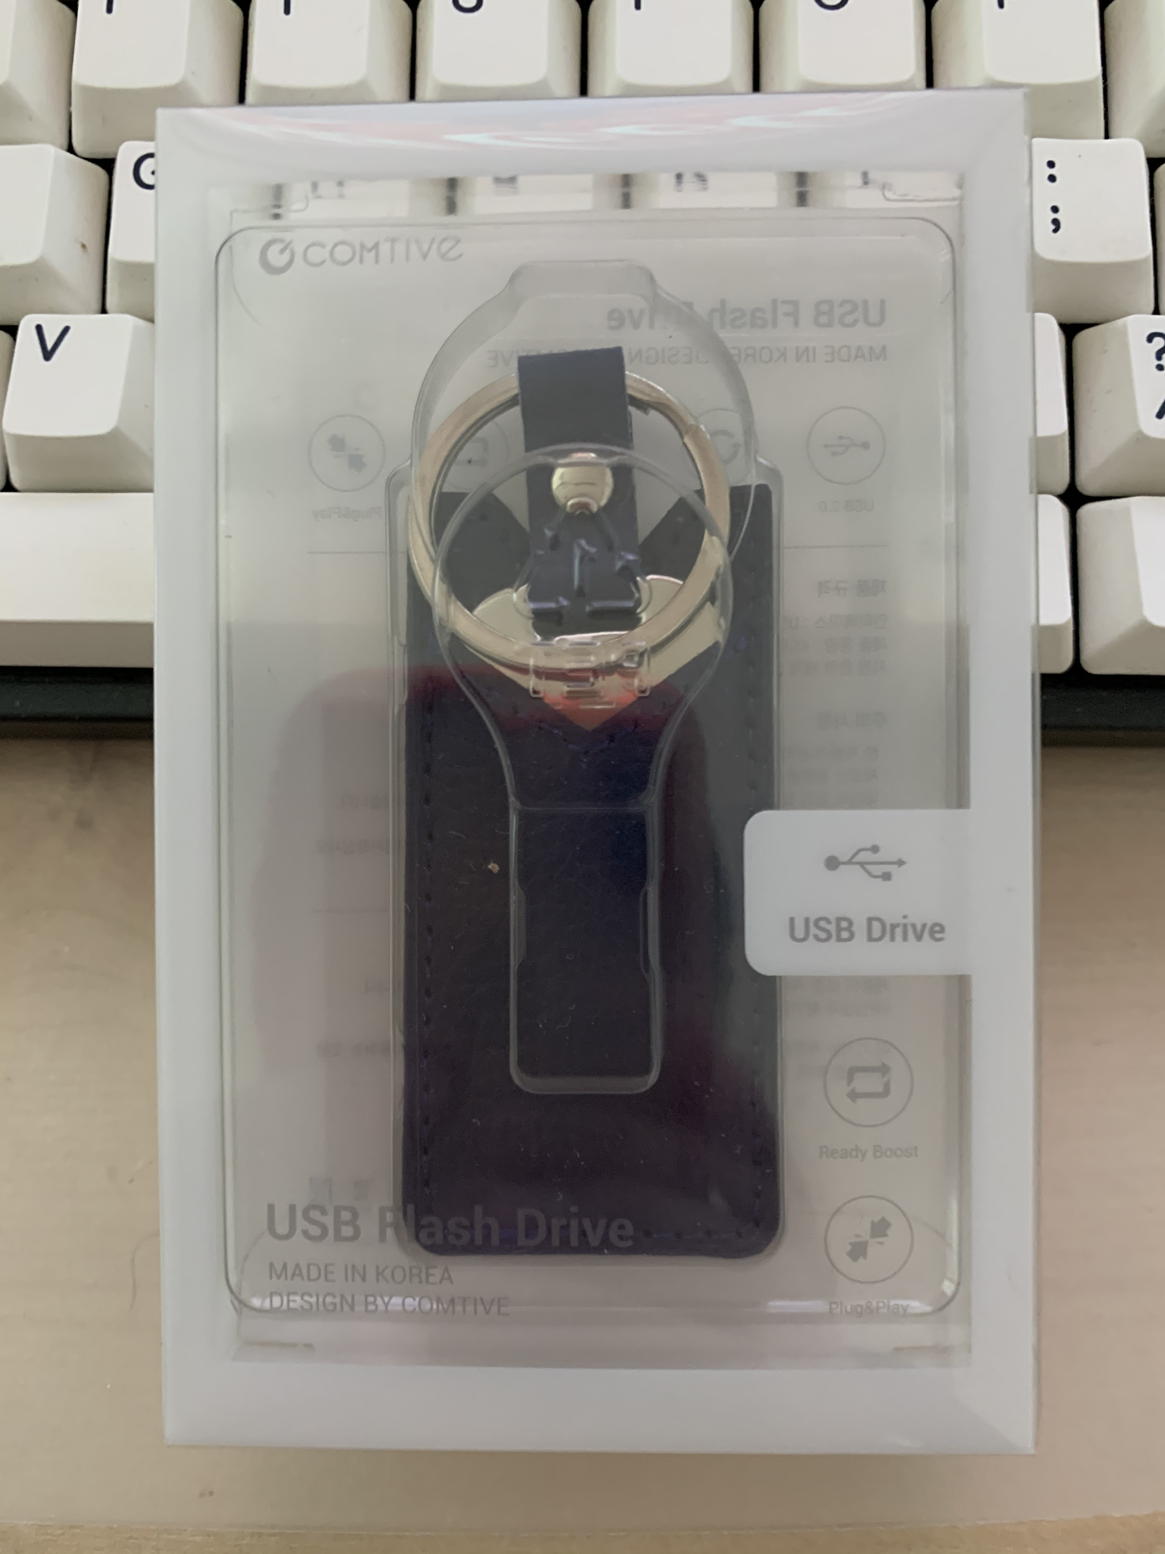
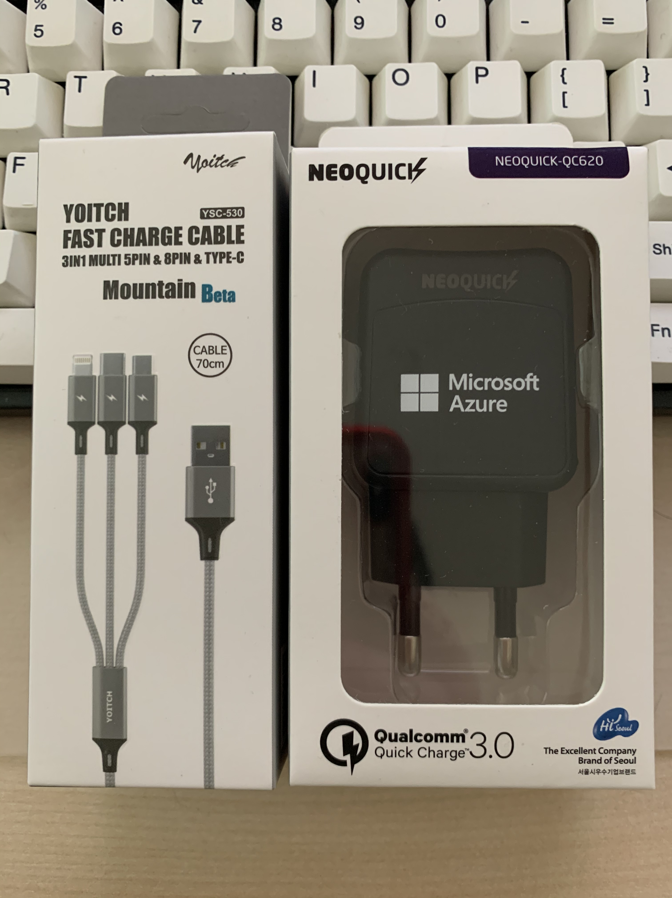

Slide 10
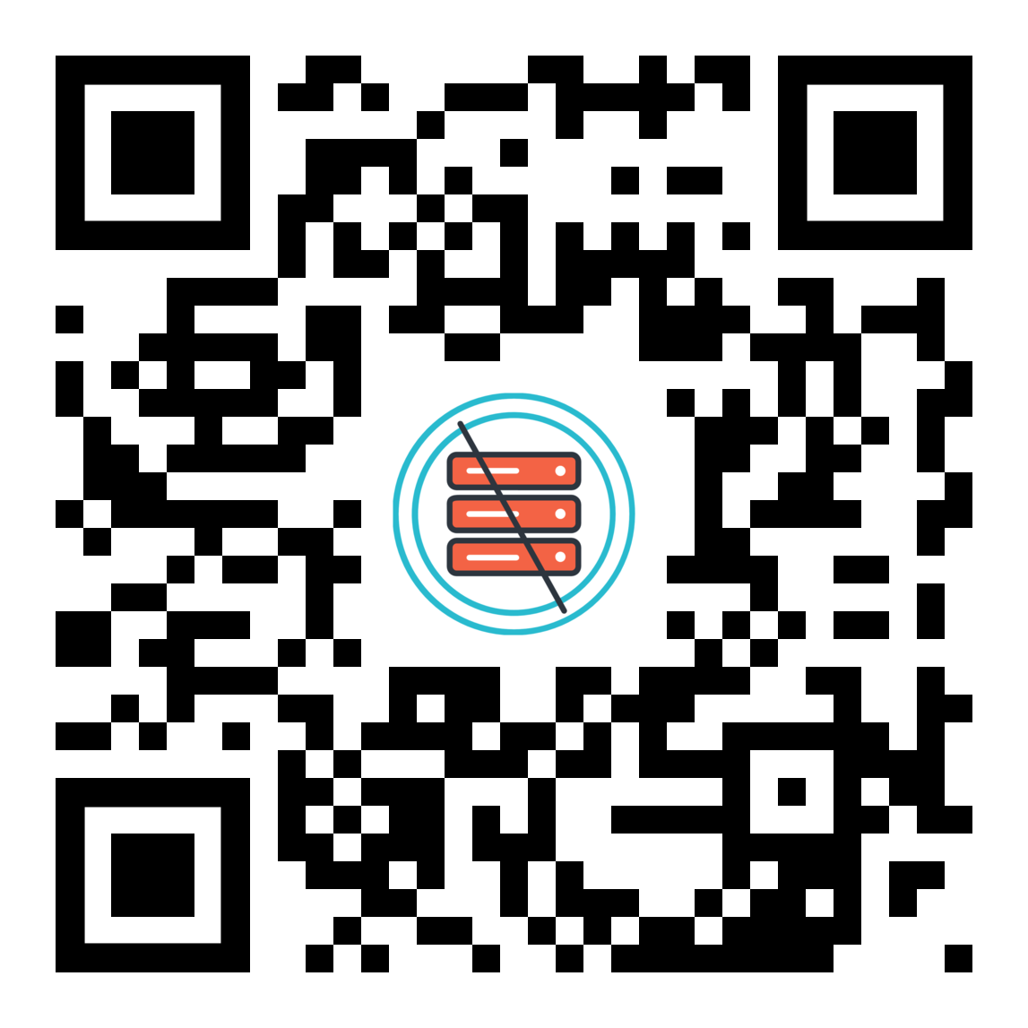
bit.ly/skug-202009-checkin

Slide 11


Slide 12


Slide 14
서버리스 한국 사용자모임
2020년 9월 밋업

